Slide 1



인공지능
인공지능
- 신경 회로망 상세 설명 및 실험 -
Notes:
1

Slide 2
목차
전체 목차
인공지능 개요 (신경 회로망 상세 설명 )
I. 신경 회로망 상세 설명
II. Confusion 행렬

Slide 3
I. 신경 회로망 상세
신경 회로망 상세 설명
I. 사업 개요

Slide 4
퍼셉트론
I. 신경 회로망 상세
새로운 개념들 등장
층
노드와 가중치
학습
활성 함수
비록 분명한 한계를 가지지만 MLP의 초석이 됨

Slide 5
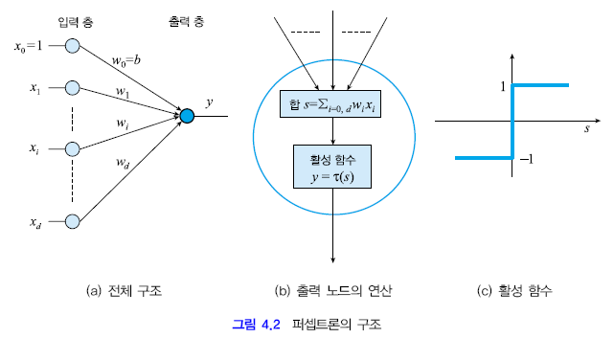
구조와 원리
I. 신경 회로망 상세
구조
입력층: d+1개의 노드 (특징 벡터 x=(x₁,…,x_{d})^{T})
출력층: 한 개의 노드 (따라서 2-부류 분류기)
에지와 가중치
< 퍼셉트론의 구조 >

Slide 6
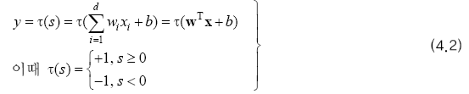

구조와 원리
I. 신경 회로망 상세
노드의 연산
입력 노드: 받은 신호를 단순히 전달
출력 노드: 합 계산과 활성 함수 계산
퍼셉트론은 선형 분류기

Slide 7
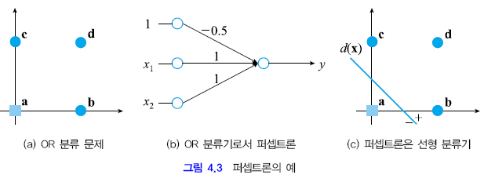
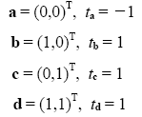

구조와 원리
I. 신경 회로망 상세
예) OR
< 퍼셉트론의 예 >
이 퍼셉트론은 w=(1,1)^{T}, b= - 0.5
따라서 결정 직선은
이 경우, point c=(0,1)^{T}를 제대로 분류함

Slide 8
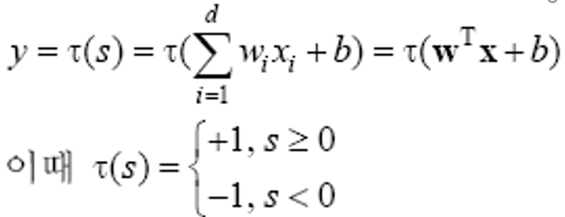
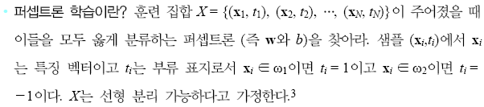
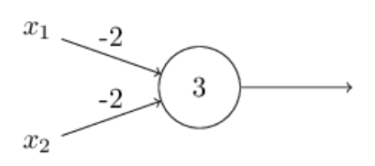
학습과 인식
퍼셉트론 학습이란?
예) AND 분류 문제
예) NAND
x1 | x2 | t
0 | 0 | 1
0 | 1 | 1
1 | 0 | 1
1 | 1 | -1
a=(0,0)^{T} b=(1,0)^{T} c=(0,1)^{T} d=(1,1)^{T}
t_{a}= -1 t_{b}= -1 t_{c}= -1 t_{d}=1
1
-1.1
c
d
?
?
x₁
1
y
?
1
a
b
x₂

Slide 9
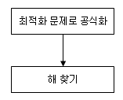
학습과 인식
I. 신경 회로망 상세
패턴 인식에서 일반적인 학습 알고리즘 설계 과정
단계 1: 분류기 구조 정의와 분류 과정의 수학식 정의
단계 2: 분류기 품질 측정용 비용 함수 J(Θ) 정의
단계 3: J(Θ)를 최적화하는 parameter Θ를 찾는 알고리즘 설계
단계 1과 2
단계 3
학습 알고리즘의 구조패턴 모드와 배치 모드
배치 모드: 오분류된 모든 샘플을 모은 다음, 이를 사용하여 한꺼번에 가중치를 갱신함
패턴 모드: 샘플을 하나 입력한 후, 잘못 인식하면 곧 바로 가중치를 갱신함

Slide 10

학습과 인식
-1
단계 1: 분류기 구조 정의와 분류 과정의 수학식 정의
식 (4.2)
매개변수 집합 Θ={w, b}
단계 2: 분류기 품질 측정용 비용함수(cost function) J(Θ) 정의
분류기 품질을 측정하는 J(Θ)를 어떻게 정의할 것인가?
Y : 오분류된 샘플 집합
J(Θ)는 항상 양수
Y가 공집합이면 J(Θ)=0
|Y|가 클수록 J(Θ) 큼
오분류된 x_{k}가 $ω1에$ 속한다면, t_{k}=1이며, 오분류 되었기때문에 w^{T}x_{k}+b<0이 되어, 최종 비용함수 J(Θ) 값은 양수가됨
또한, 오분류된 x_{k}가 $ω2에$ 속하더라도, t_{k}=-1이며, 오분류 되었기때문에 dw^{T}x_{k}+b 값이 음수가 아닌 양수가되어, 결국 비용함수 J(Θ) 값은 양수값이 됨.
즉, 오분류되면 비용함수는 증가함

Slide 11
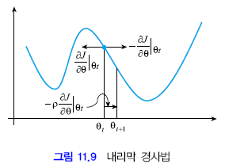
학습과 인식
I. 신경 회로망 상세
단계 3: J(Θ)를 최소화하는 Θ를 찾는 알고리즘 설계
J(Θ)=0인 Θ를 찾아라.
내리막 경사법 (Gradient descent method)
현재 해를 방향으로 이동
학습률 ρ(learning rate)를 곱하여 어떤 특정 값 크기만큼 이동

Slide 12
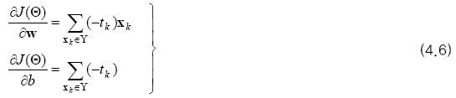
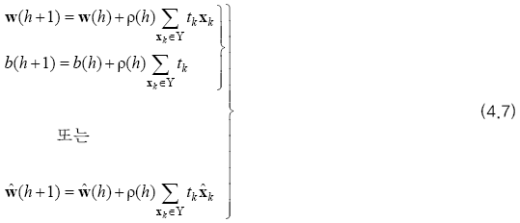
학습과 인식
I. 신경 회로망 상세
알고리즘 스케치
초기해를 설정한다.
멈춤 조건이 만족될 때까지 현재 해를 방향으로 조금씩 이동시킨다.
알고리즘 수식
매개변수 집합 Θ={w, b}
←퍼셉트론 학습 규칙
(델타 규칙)

Slide 13
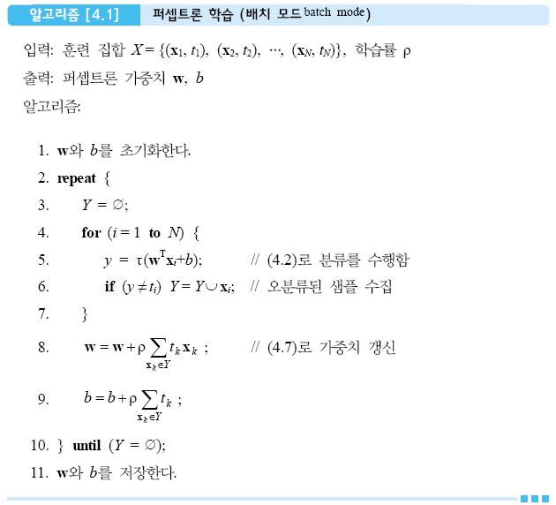
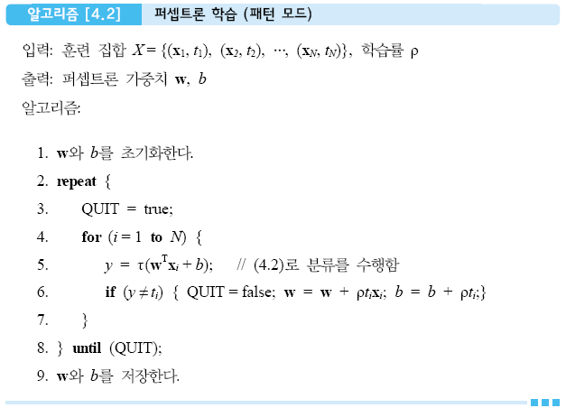
학습과 인식
I. 신경 회로망 상세
배치 모드: 오분류된 모든 샘플을 모은 다음, 이를 사용하여 한꺼번에 가중치를 갱신함
패턴 모드: 샘플을 하나 입력한 후, 잘못 인식하면 곧 바로 가중치를 갱신함
오분류 샘플을 모은 후에, 나중에 한꺼번에 가중치를 갱신함
오분류 상황, 해당 w,b를 바로 update함

Slide 14
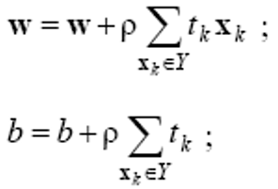
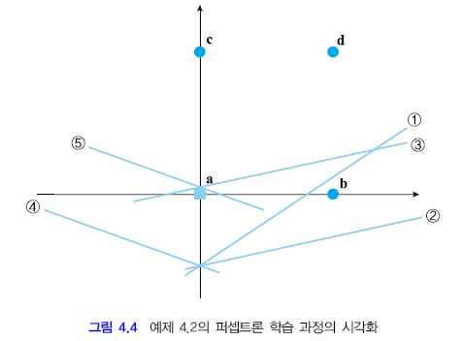
학습과 인식
I. 신경 회로망 상세
Batch mode 사용 퍼셉트론 학습 예제
w(0)=(-0.5,0.75)^{T}, b(0)=0.375
d(x)= -0.5x₁+0.75x₂+0.375
①
아래의 결정 직선 사용시, 분류한 결과 a, b가 오분류됨…
d(x)= -0.5x₁+0.75x₂+0.375
Y={a, b}가 오분류됨
points | target class | d값 | 분류class(오분류)
a(0,0) | ta = -1 | 0.375 | 1 (오분류)
b(1,0) | tb = 1 | -0.125 | -1 (오분류)
c(0,1) | tc = 1 | 1.125 | 1
d(1,1) | td = 1 | 0.625 | 1
학습율
d(x)= -0.1x₁+0.75x₂+0.375
② 식을 만듦
x2
②
d(x)= -0.1x₁+0.75x₂+0.375
② 식으로 다시 분류함...
Y={a}가 오분류됨
d(x)= -0.1x₁+0.75x₂ - 0.025
x1
③
d(x)= -0.1x₁+0.75x₂ – 0.025
Y={b}가 오분류됨
-0.5

Slide 15
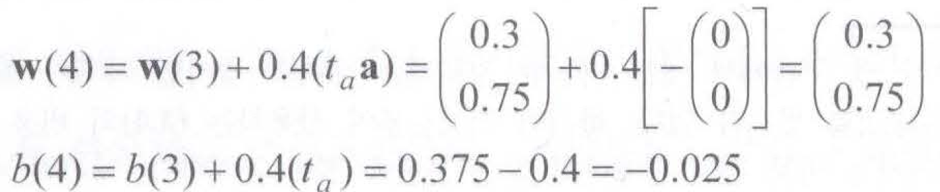

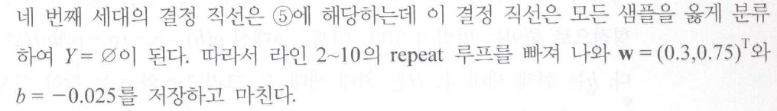
학습과 인식
I. 신경 회로망 상세
예제 (계속)
④
d(x)= 0.3x₁+0.75x₂ + 0.375를 사용시, 오분류 points는
Y={a}가 오분류됨
⑤
d(x)= 0.3x₁+0.75x₂ - 0.025는 모든 point 입력을 옳게 분류함

Slide 16

학습과 인식
I. 신경 회로망 상세
인식 알고리즘
학습이 끝났으며, 이로써, w와 b 값이 결정됨.
미지의 샘플 x가 입력되면, 학습된 퍼셉트론으로 x를 인식할 수 있음.
인식에 사용되는 알고리즘은 아래와 같음. (퍼셉트론 인식 알고리즘은 매우 단순)

Slide 17
학습과 인식
I. 신경 회로망 상세
구현
그런데, 초기값 어떻게 정하는가 ?
w와 b 값의 초기값은 일반적으로 작은 난수값으로 설정함
학습률은 어떻게 정하는가 ?
고정된 학습율 사용
세대 수에 따라 적응적 학습율 사용

Slide 18
학습과 인식
I. 신경 회로망 상세
Review: 패턴 모드 학습
샘플을 하나 입력한 후, 잘못 인식하면 곧 바로 가중치를 갱신함

Slide 19
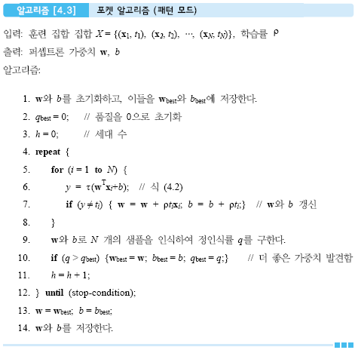
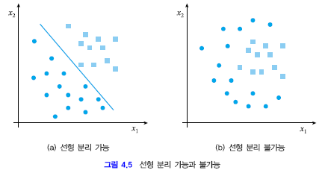
학습과 인식
I. 신경 회로망 상세
만약 선형 분리 불가능할 경우에는 ?
(b)는 선형 분리 불가능한 상황임
이 경우, 모든 샘플을 올바르게 분류하고자하는 목표(즉, J(Θ)=0으로 만들자는 목표)를 버리고, J(Θ)를 최소화하는 목표로 수정
새롭게 계산한 w 값이 이전 것보다 좋은지를 확인함 → 만약 더 좋으면 이를 선택 사용함 (사례: pocket algorithm)
옳게 인식하는 비율 값(q)이 높아지는 weight와 bias 값을 선택함

Slide 20
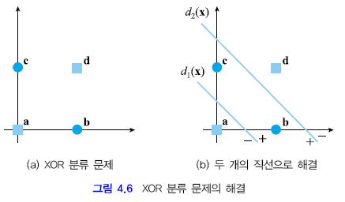

다층퍼셉트론 - 구조와 원리
I. 신경 회로망 상세
단일 퍼셉트론의 한계: XOR 문제
XOR인 경우, 단일 퍼셉트론으로는 75% 정인식률 한계가 있음
이 한계를 어떻게 극복할 것인가?
두 개의 퍼셉트론 (결정 직선)을 사용하여 분류함

Slide 21
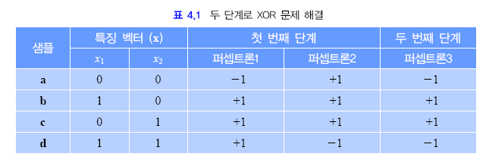
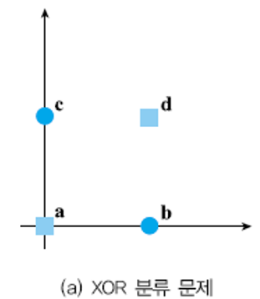
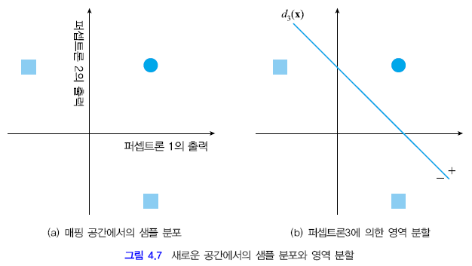
다층퍼셉트론 - 구조와 원리
I. 신경 회로망 상세
두 단계에 걸쳐 문제 해결
단계 1: 원래 특징 공간을 새로운 공간으로 매핑 (perceptron 1, 2)
단계 2: 새로운 공간에서 분류 (perceptron 3에 의한 결정 직선)
단계 1: 새로운 공간으로 매핑
a
c,b
b,c는 (1,1)로 변환됨
a → (-1,1)
d → (1,-1)
단계 2: 새로운
공간에서 분류
d

Slide 22
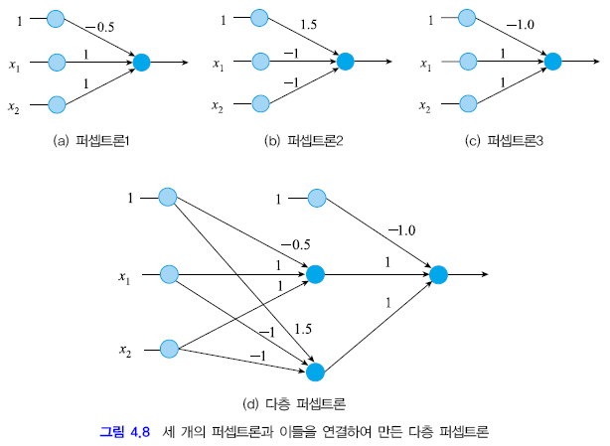
다층퍼셉트론 - 구조와 원리
I. 신경 회로망 상세
다층 퍼셉트론 (MLP: Multi-layer perceptron)
두개의 퍼셉트론1,2를 사용하여,
특징 벡터를 새로운 공간으로 매핑함
이후, 새로운 공간에서
하나의 퍼셉트론 (페셉트론 3)을 사용하여,
최종 분류함

Slide 23
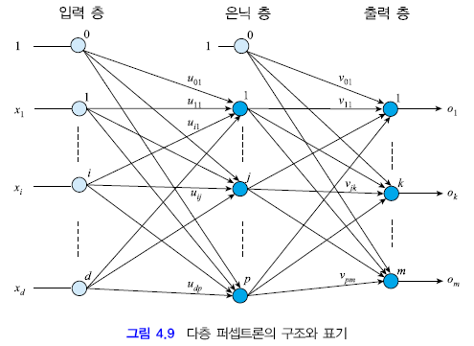
다층퍼셉트론 - 구조와 원리
I. 신경 회로망 상세
다층 퍼셉트론 아키텍처
입력층, 은닉층, 출력층을 가짐
입력을 위한 d개의 노드, 1개의 bias를 위한 노드 (총 d+1)개의 노드
한 개의 은닉층 및 P+1개 은닉층 노드 수(+1은 bias 값)
가중치: u와 v

Slide 24
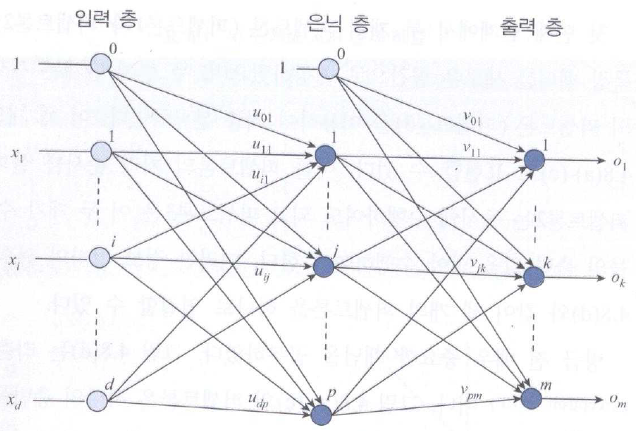
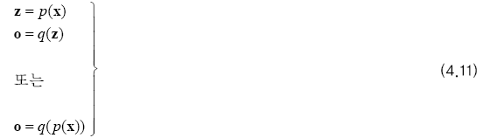
다층퍼셉트론 - 구조와 원리
I. 신경 회로망 상세
신경망은 일종의 함수
z=p(x)
o=q(z)
(4.10)
(4.11)
입력 x
은닉층 출력z
출력벡터 o
입력층에서 은닉층 매핑 함수( p(.))
은닉층에서 출력층 매핑 함수( q(.))

Slide 25
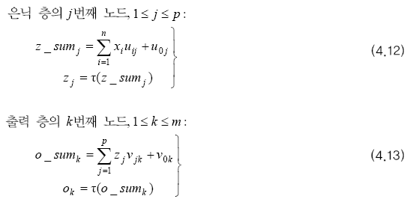
다층퍼셉트론 - 구조와 원리
I. 신경 회로망 상세
전방 계산 (forward computation)
신경회로망의 왼쪽에서 오른쪽으로 계산이 이뤄짐
(4.12)
활성함수
(activation function)
(4.13)
입력 x
은닉층 출력z
출력벡터 o
활성함수
(activation function)
입력층에서 은닉층 매핑 함수( p(.))
은닉층에서 출력층 매핑 함수( q(.))

Slide 26
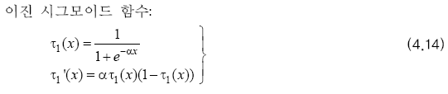
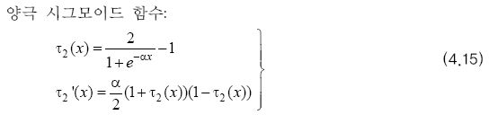
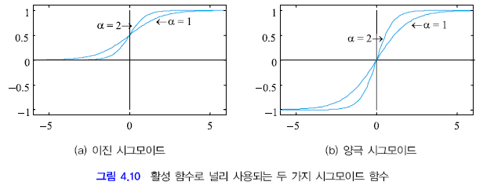
다층퍼셉트론 - 구조와 원리
I. 신경 회로망 상세
활성 함수 (activation function)
다양한 비선형 함수 사용 가능 : 예) 시그모이드 함수
Derivative of Sigmoid:
http://www.ai.mit.edu/courses/6.892/lecture8-html/sld015.htm

Slide 27
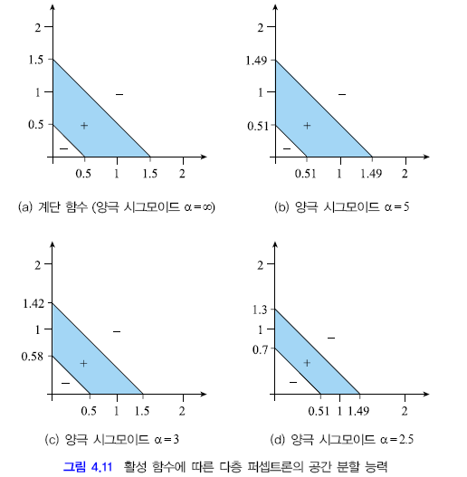
다층퍼셉트론 - 구조와 원리
I. 신경 회로망 상세
다층 퍼셉트론의 공간 분할 능력
활성 함수에 따른 공간 분할
$α$ 값이 줄어들 수록 w1 class 영역이 줄어들고 있음

Slide 28
Feed-Forward MLP
I. 신경 회로망 상세
FFMLP (Feed-Forward MLP) 의 아키텍처
은닉층은 몇 개로?
층간의 연결은 어떻게?
각 층의 노드는 몇 개로?
어떤 활성 함수 사용할까?

Slide 29
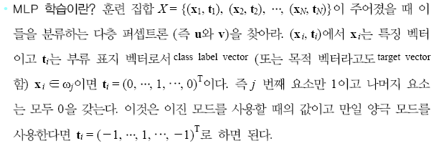
학습
I. 신경 회로망 상세
MLP의 학습이란?
패턴 인식에서 일반적인 학습 알고리즘 설계 과정
단계 1: 분류기 구조 정의와 분류 과정의 수학식 정의
단계 2: 분류기 품질 측정용 비용함수 J(Θ) 정의
단계 3: J(Θ)를 최적화하는 Θ를 찾는 알고리즘 설계
j
j

Slide 30
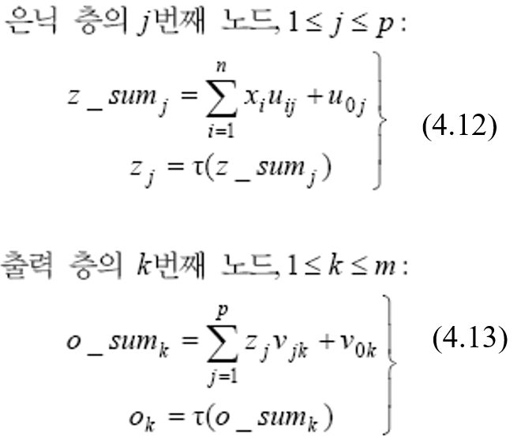

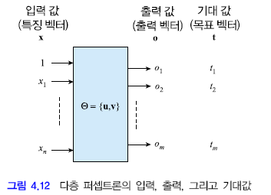
학습
I. 신경 회로망 상세
단계 1: 분류기 구조 정의와 분류 과정의 수학식 정의
(4.12)와 (4.13)의 전방 계산이 분류기의 식
매개변수 집합 Θ={u, v}
단계 2: 비용 함수 정의

Slide 31
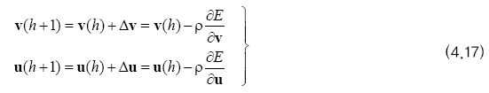
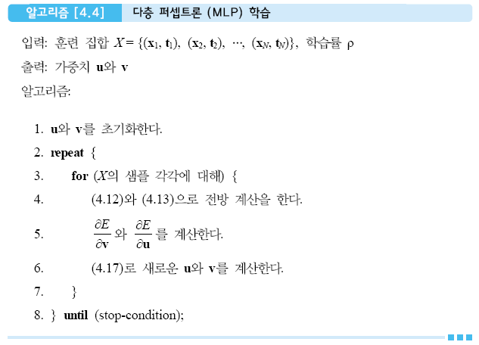
학습
I. 신경 회로망 상세
단계 3: (최적 해 찾기) J(Θ)를 최적화하는 Θ를 찾는 알고리즘 설계
비용함수의 오류를 줄이는 방향으로 Θ를 수정해 나감
라인 5를 어떻게?

Slide 32
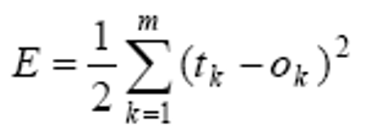
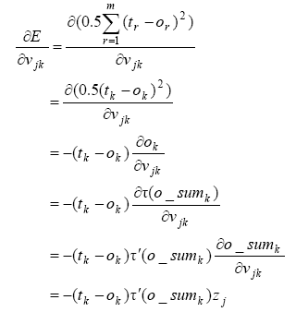

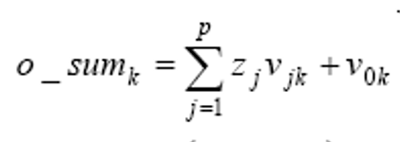

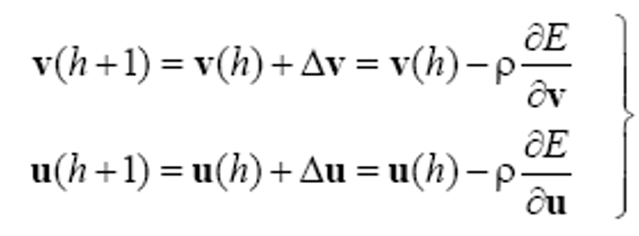


학습
I. 신경 회로망 상세
v_{jk} 갱신값 Δv_{jk} 의 유도
은닉층
노드
출력층
노드
z_sum_{j}
o_sum_{k}
특정 출력노드 k에서
$t_{k}$는 상수임
은닉노드 j와 출력 노드 k
사이의 weight 값(v_{jk})의 변화가
error에 미치는 영향
출력 $o_{k}=τ({o_sum}_{k})$

Slide 33
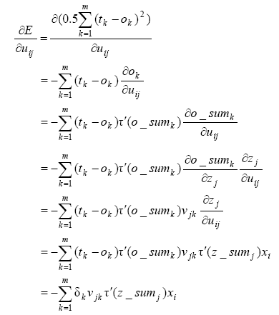
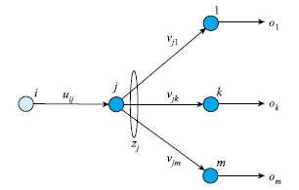


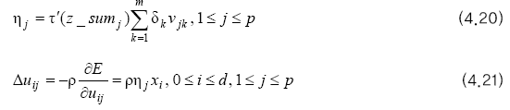


학습
I. 신경 회로망 상세
u_{ij}를 위한 갱신값 Δu_{ij} 의 유도
출력층 노드
출력 $o_{k}=τ({o_sum}_{k})$
입력
노드
은닉층
노드
$$v_{jk}=\frac{∂{o_sum}_{k}}{∂z_{j}}$$
u_{ij}가 미치는 영향

Slide 34
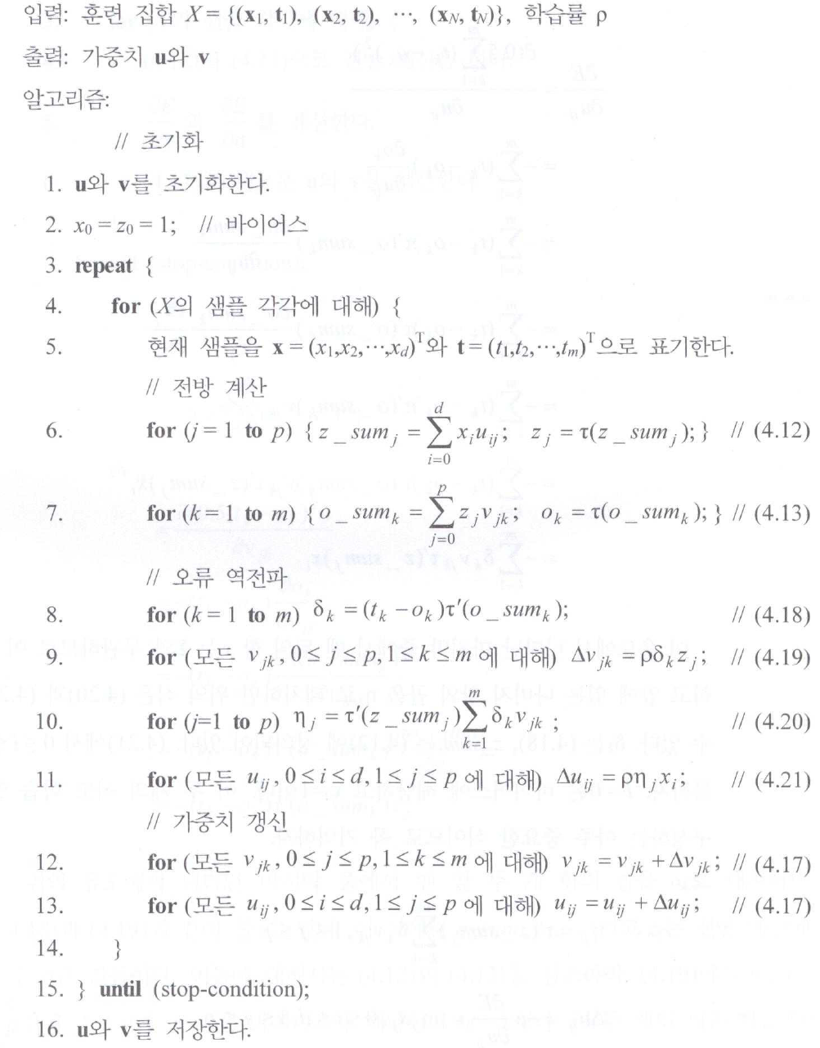
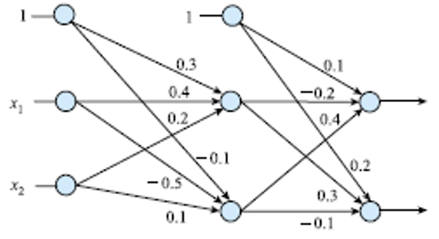


학습
I. 신경 회로망 상세
[알고리즘 4.5]
다중퍼셉트론 학습을위한
오류 역전파 알고리즘
(패턴 모드)
$$u_{ij}$$
$$v_{jk}$$
z_sum1
o_sum1
z1
o1
o2
z_sum2
z2
은닉층 노드수 d개 (2개)
은닉층 노드수 p개 (2개)
출력층 노드수 m개 (2개)

Slide 35
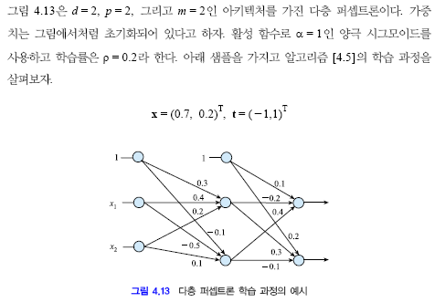
학습
I. 신경 회로망 상세
다층 퍼셉트론의 학습

Slide 36

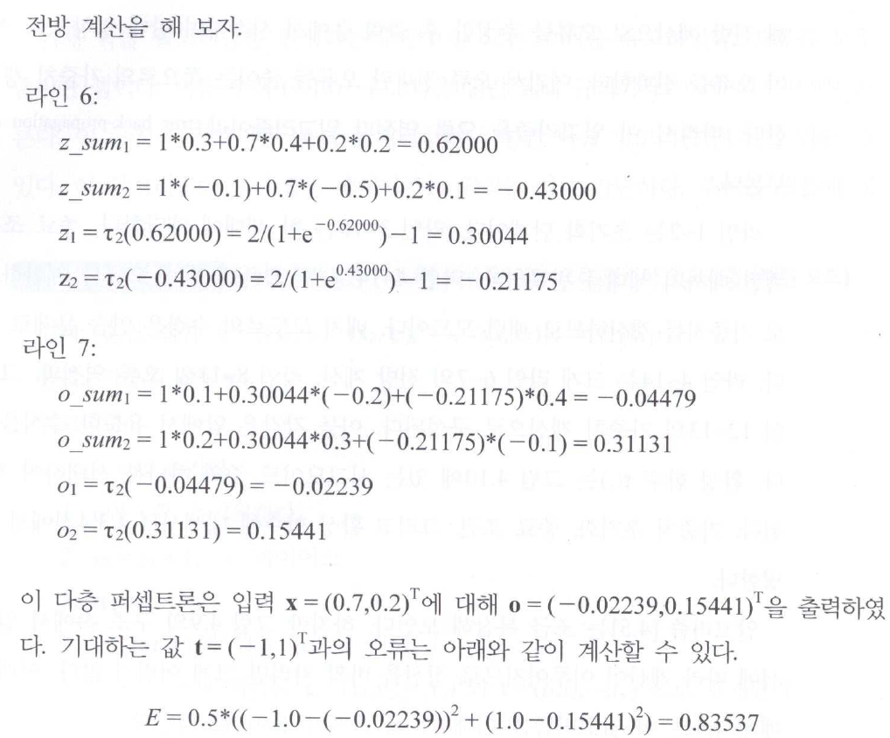




학습
$$u_{ij}$$
$$v_{jk}$$
z_sum1
o_sum1
z1
예제
o1
o1= -0.02239
o2
z_sum2
z2
o2= 0.15441

Slide 37
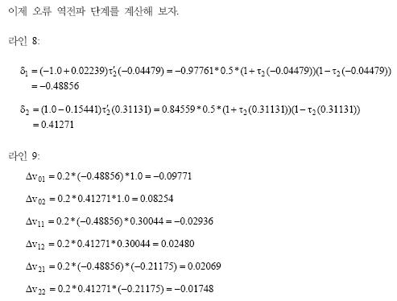

학습
I. 신경 회로망 상세
$$u_{ij}$$
$$v_{jk}$$
z_sum1
o_sum1
예제 4.4
z1
o1
o1= -0.02239
o2
z_sum2
z2
o2= 0.15441

Slide 38

4.3.2 학습
I. 신경 회로망 상세
$$u_{ij}$$
$$v_{jk}$$
z_sum1
o_sum1
예제 4.4
z1
o1
o2
z_sum2
z2

Slide 39






학습
$$u_{ij}$$
$$v_{jk}$$
z_sum1
예제
z1
o_sum1
o1
o2
z_sum2
z2
0.3 → 0.32015

Slide 40
학습
I. 신경 회로망 상세
오류 역전파 알고리즘의 계산 복잡도
Θ((d+m)pHN)
H는 세대 수
많은 시간 소요
예) MNIST 필기 숫자 데이터베이스는 N=60000

Slide 41


인식
I. 신경 회로망 상세
학습된 다층 퍼셉트론을 사용하여, 입력에 대해 인식을 수행
인식 알고리즘
시간 복잡도 Θ((d+m)p)
N에 무관, 빠름

Slide 42

구현과 몇 가지 부연 설명
I. 신경 회로망 상세
몇 가지 부연 설명
네트워크 아키텍처 (은닉 노드 개수 등) 관련
가중치 초기화 이슈
언제 종료할 것인가?

Slide 43
구현과 몇 가지 부연 설명
I. 신경 회로망 상세
매개변수 설정
일반적인 경우에 적용되는 보편적 규칙은 없음
경험과 실험을 통해 설정해야 함
신경망 성능이 매개변수에 아주 민감하지는 않기 때문에 어느 정도의 실험과 경험을 통해 설정 가능

Slide 44
II. Confusion Matrix
II. Confusion Matrix
I. 사업 개요

Slide 45
머신러닝 모델 검증 방법
II. Confusion Matrix
혼동 행렬(Confusion Matrix)
정탐: true positive, true negative제대로 탐지함
혼동 행렬은 훈련된 모델의 성능을 측정하기 위한 Matrix
TP(True Positive): True를 True로 잘 예측한 것
ex) 질병이 있는 사람을 질병이 있다고 예측
TN(True Negative): False를 False로 잘 예측한 것
ex) 질병이 없는 사람을 질병이 없다고 예측
FP(False Positive): False를 True로 잘못 예측한 것
ex) 질병이 없는 사람을 질병이 있다고 잘못 예측
FN(False Negative): True를 False로 잘못 예측한 것
ex) 질병이 있는 사람을 질병이 없다고 잘못 예측
true positive의 의미:
“훈련된 모델”에서 positive라고 판단을 내렸을때, 그 판단이 맞는(true) 경우
즉, 질병이 있는 사람이었는데, 입력데이터를 통해, 머신러닝 엔진에서 “질병이 있다(positive)”라고 했고, 그 결과가 맞는(true) 경우임
true negative의 의미:
머신러닝 엔진에서 “질병이 없다(negative)”라고 했고, 그 결과가 맞는(true) 경우임
즉, 질병이 없는 사람을 잘 맞췄음
오탐: false positive, 엉터리로 탐지함
false positive의 의미:
머신러닝 엔진에서 “질병이있다(positive)”라고 했는데, 그 결과는 틀린 것임(false)
즉, 질병이 없는 사람을 질병이 있다!라고 틀리게 탐지함
미탐: false negative, 탐지하지 못함
false negative의 의미:
머신러닝 엔진에서 “질병이 없다(negative)”라고 했는데, 이 결과는 틀렸음
즉, 질병이 있는 사람을 탐지하지 못함 (미탐)

Slide 46
머신러닝 모델 검증 방법
III. 머신러닝 활용시 필요한 기술
머신러닝 모델 성능 지표
정확도(Accuracy): (TP + TN) / Total
전체 데이터 중 True는 True로, False는 False로 잘 예측하는 정도
True와 False의 정도가 불균형한 데이터에서는 적절한 평가지표라고 볼 수 없음
ex) 신용카드 사기 거래에 대한 예측을 원할 때, 100,000개의 데이터 중 99,900개가 정상 거래고 100개가 사기 거래인 경우, ‘모든 거래가 정상 거래’라고 판단해도 정확도는 99.9%가 됨
정밀도(Precision): TP / (TP + FP)
모델이 “positive다~”라고 한 예측 중에서, 예측한 값이 실제 맞는지(true)에 대한 정도
즉, 탐지했다고 주장하는 것 중에서(즉, positive), 그 예측이 정확히 맞는 경우
재현율(Recall) : TP / (TP + FN) (sensitivity라고도 함)
실제로 True인 값들(TP와 FN) 중, 모델이 잘 예측한 값(TP)의 비율
F1 Score: 2 x (정밀도 x 재현율) / (정밀도 + 재현율)
정밀도와 재현율의 중요성을 동일하게 보고 있음
정밀도와 재현율은 상호 보완할 수 있는 수준에서 적용되어야 함
정밀도와 재현율을 결합한 지표를 F1 Score라고 함

Slide 47


감사합니다
감사합니다
Q & A
Q & A
부산대학교 전기컴퓨터공학부
부산대학교 사물인터넷 연구센터장
부산대 블록체인 플랫폼 연구센터장
부산대 융합보안대학원 책임교수
김호원
howonkim@pusan.ac.kr
47
Notes:
47

